Slide 1

10 המותגים המובילים לשנת 2018 – ולמה צריך להכיר אותם?

Slide 2
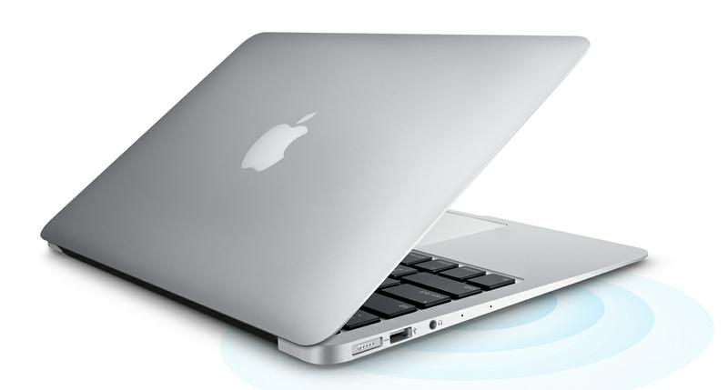


נכון ל-דצמבר 2017, לאפל יש 499 חנויות ב22 מדינות ברחבי העולם וברבעון האחרון של שנת 2015 ביקרו בחנויות של אפל ברחבי העולם כ-120 מיליון אנשים. כמו כן, יש לה את החנות המקוונת באינטרנט וחנות המוזיקה iTunes. נכון לספטמבר 2017, לחברה יש 123,000 עובדים ברחבי העולם.
214 מליארד $

Slide 3

הצהרת הכוונות הרשמית של החברה היא "לארגן את כלל המידע העולמי ולהופכו לנגיש ויעיל לכלל העולם".
155 מליארד $

Slide 4

חברה אמריקנית למסחר אלקטרוני ושירותי מחשוב ענן. החברה שבסיסה בסיאטל, וושינגטון, נוסדה ב-5 ביולי 1994. היא הייתה מחלוצות המסחר באינטרנט והתפרסמה בראשיתה במכירת ספרים, אך בהמשך החלה למכור גם דיסקים, סרטים, מוצרי אלקטרוניקה,בגדים ועוד. כיום ניתן לקנות באתר מגוון רחב מאוד של מוצרים.
101 מליארד $

Slide 5

נכון ל-2016, החברה מרכזית בשוק מערכות ההפעלה ל-PC עם "חלונות", ובשוק חבילות התוכנה המשרדיות עם "אופיס". בנוסף החברה מייצרת מגוון רחב של תוכנות למחשבים ושרתים כגון תוכנת שיחות הווידאו סקייפ, הדפדפן אינטרנט אקספלורר, תוכנת וינדוס מדיה פלייר ושפת התכנות #C, ופועלת בשוק החומרה עם סדרת קונסולות המשחקים xbox, הטאבלטים Microsoft Surface וציוד למחשבים אישיים כגון מצלמות רשת, עכברים ומקלדות
93 מליארד $

Slide 6

המשקה פורסם לראשונה כ"המעורר המושלם לעצבים ולמרץ" בניגוד לתפיסה הרווחת בדבר יעילותו כתרופה לכאבי בטן, כאב ראש, דיכאון או אימפוטנציה וכאבי גרון. במתכון המקורי, הרכיבים הפעילים היו עלי קוקה ואגוז קולה שנתנו למשקה את סגולותיו המעוררות.
66 מליארד $

Slide 7

קבוצת סמסונג (בקוריאנית: 삼성) היא קונצרן דרום-קוריאני הכולל מספר גדול של חברות בת.
לסמסונג שייכות בין היתר החברות סמסונג אלקטרוניקה (חברת טכנולוגיית המידע הגדולה בעולם, על פי הכנסותיה בשנת 2012), סמסונג תעשיות כבדות (יצרנית הספינות השנייה בגודלה בעולם על פי הכנסות שנת 2010), סמסונג הנדסה וסמסונג C&T (בהתאמה, המקומות ה-13 וה-36 ברשימת חברות הבנייה הגדולות בעולם), סמסונג ביטוח חיים (חברת ביטוח החיים ה-14 בגודלה בעולם), ו-Cheil Worldwide (סוכנות הפרסום ה-16 בגודלה בעולם, על פי הכנסות שנת 2011)
60 מליארד $

Slide 8
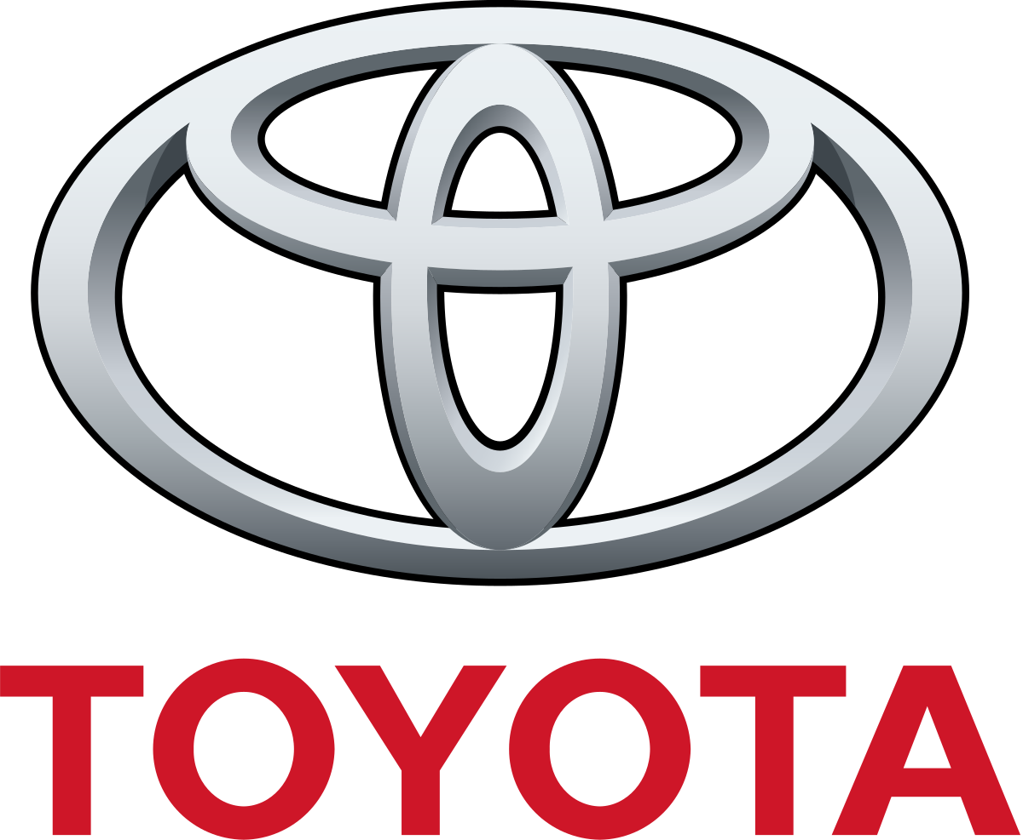
היא מייצרת את המותגים טויוטה, לקסוס וסאיון, ושולטת ביצרנית הרכב היפנית דייהטסו. היא אחת משתי יצרניות הרכב הגדולות בעולם (ביחד עם ג'נרל מוטורס) ומעסיקה מעל 330 אלף עובדים. החברה נחשבת למובילה עולמית בשיטות פיתוח וייצור, ושיטת Toyota Production System שפותחה בה, חוללה מהפכה בתעשיית הרכב והשפיעה גם על תעשיות אחרות
53 מליארד $

Slide 9

49 מליארד $

Slide 10

45 מליארד $

Slide 11
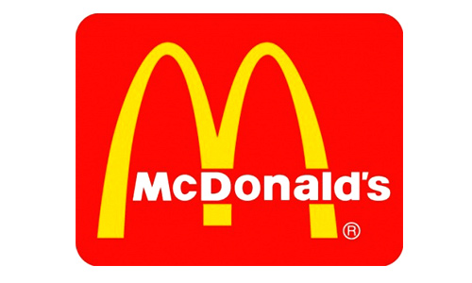
בשנת 2014 היו לחברה כ-35,000 סניפים ב-119 מדינות ברחבי בעולם, ומתוכם 14,267 סניפים בארצות הברית.
43 מליארד $

